Slide 1
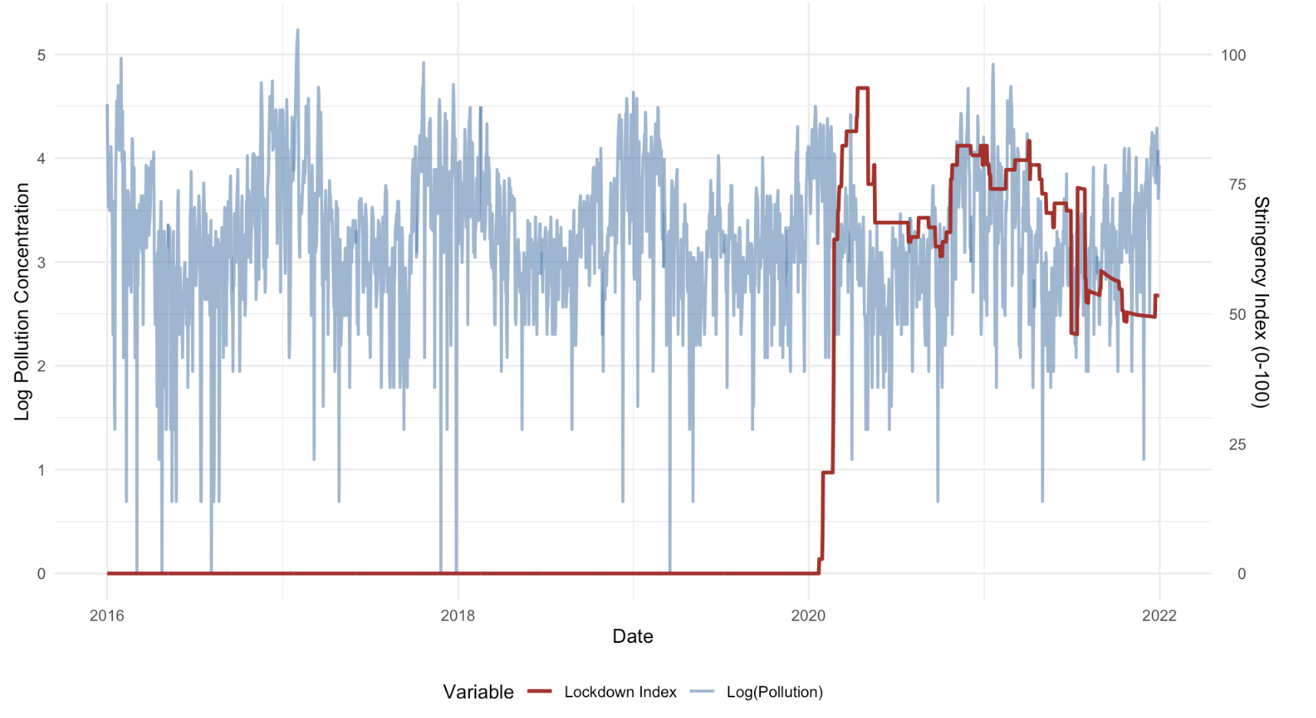
Analysis of Pollution Drivers in Lombardy
GRUPPO LUNA
MATTIA FRANCHINI
LINO MAZZOLENI
MICHELE BISIGNANO
FABIO GHISLANZONI

Slide 2
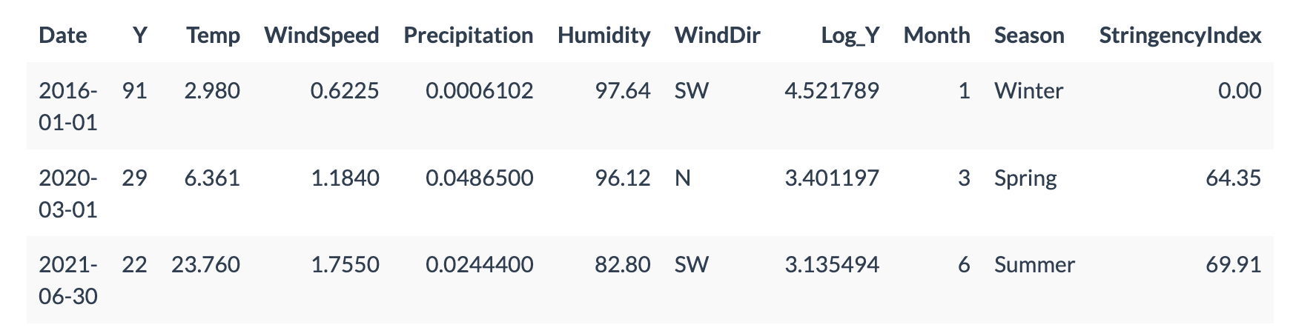
Data cleaning and selection
Target: PM10 (Dataset Agrimonia 2016-2021).
Stazione: Saronno Via Santuario (massima completezza dati e ottimo per integrazione COVID)
Pulizia:
- Rimozione variabili statiche e stime di emissione.
- Azzeramento valori COVID pre-pandemia.
Integrazione: Inserimento Stringency Index (OxCGRT).

Slide 3
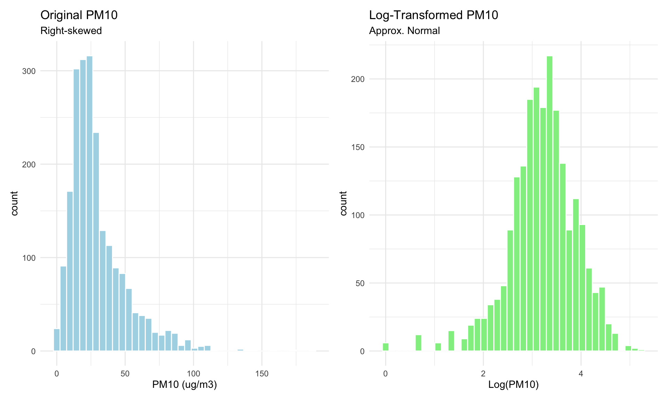
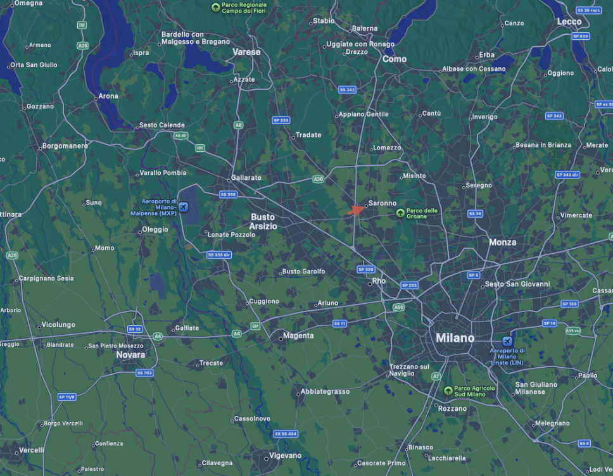
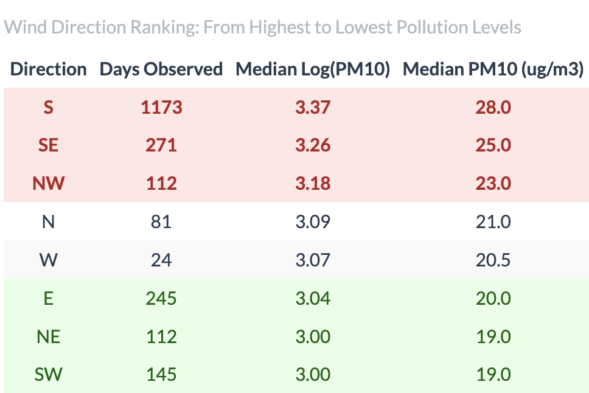
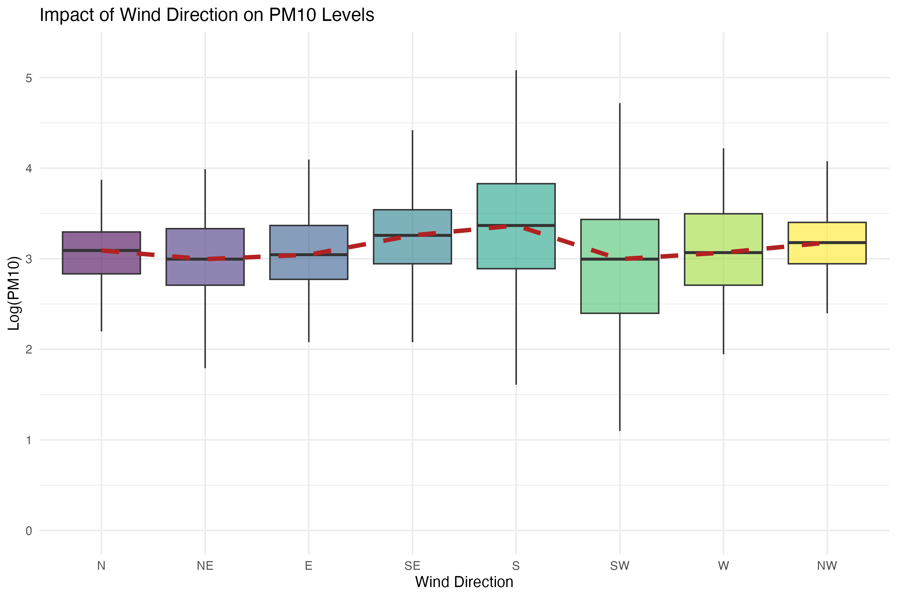
Skewness & Winds effects

Slide 4
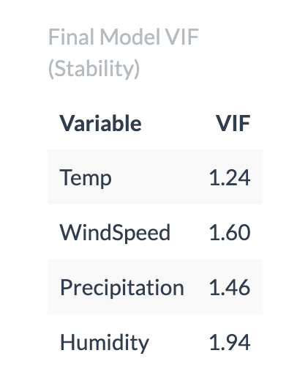
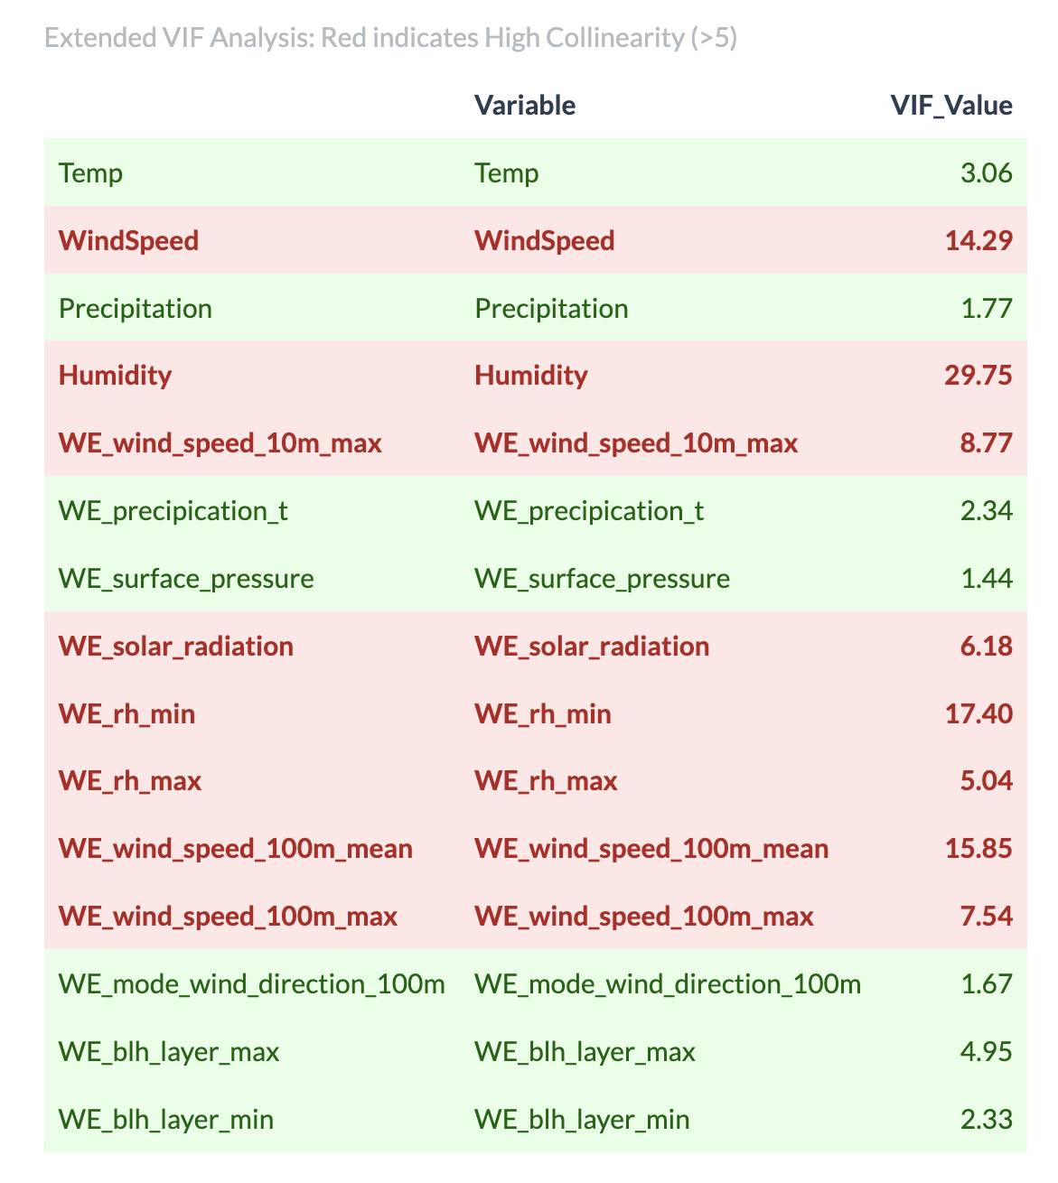
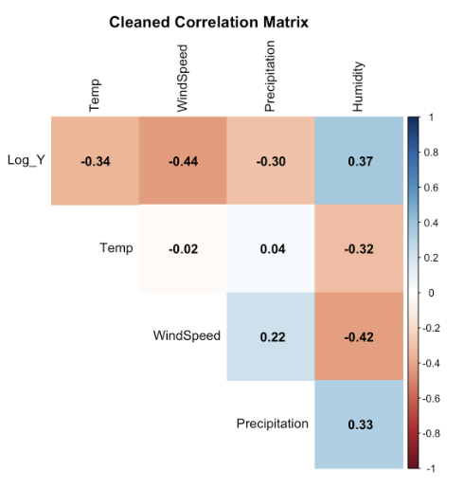
Correlation Analysis

Slide 5
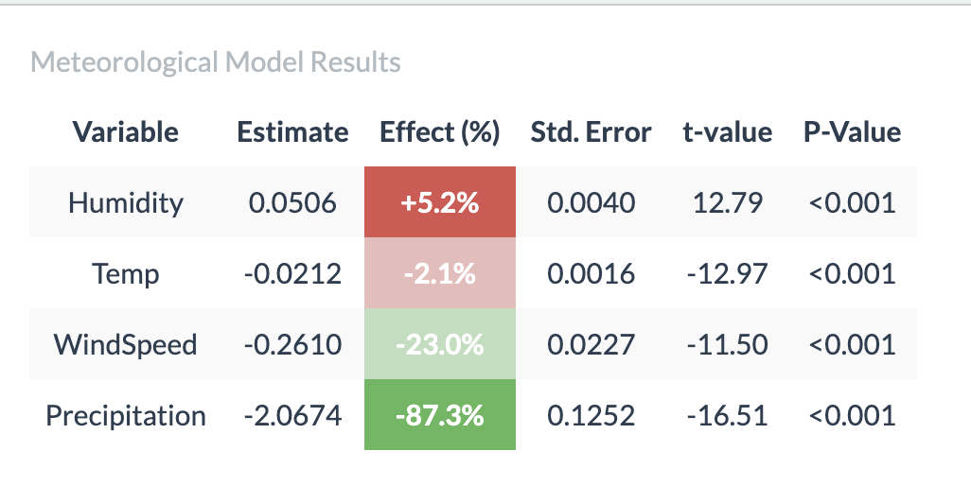
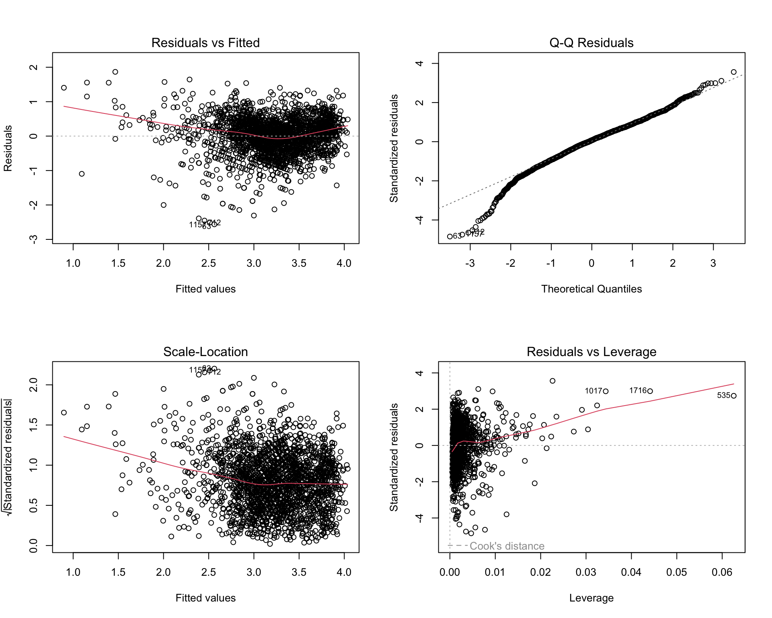
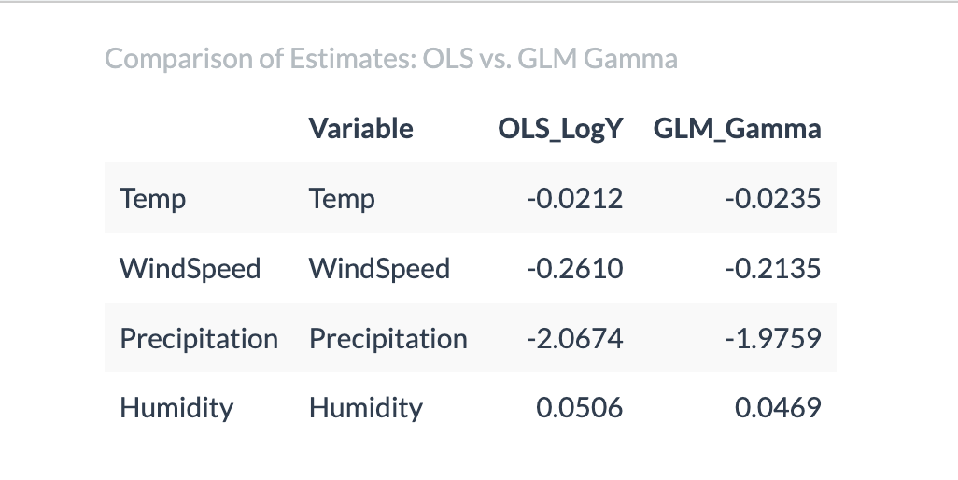

Regression Modeling & GLM Gamma Model
$$R^{2}=0.397$$

Slide 6
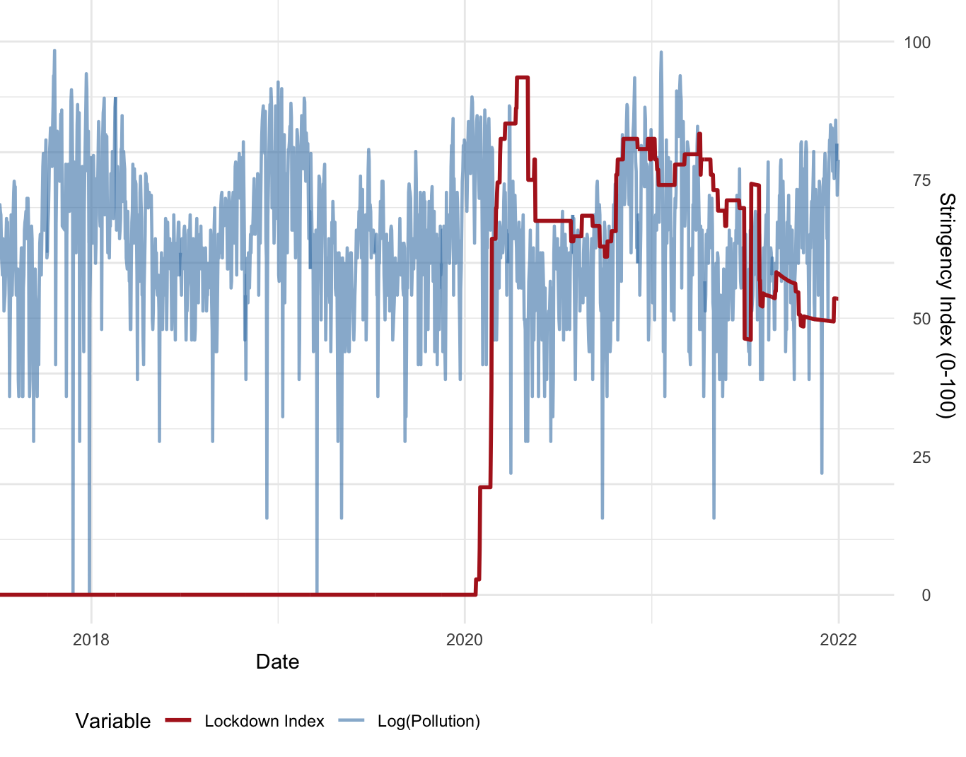
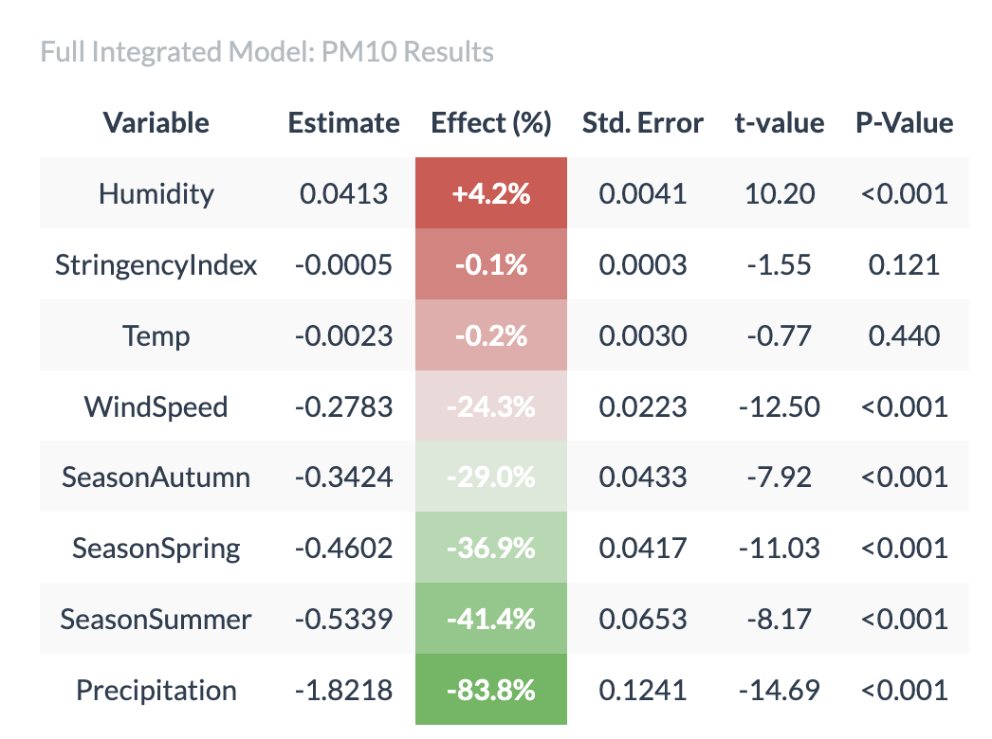

The Covid effect
$$R^{2}=0.432$$

Slide 7
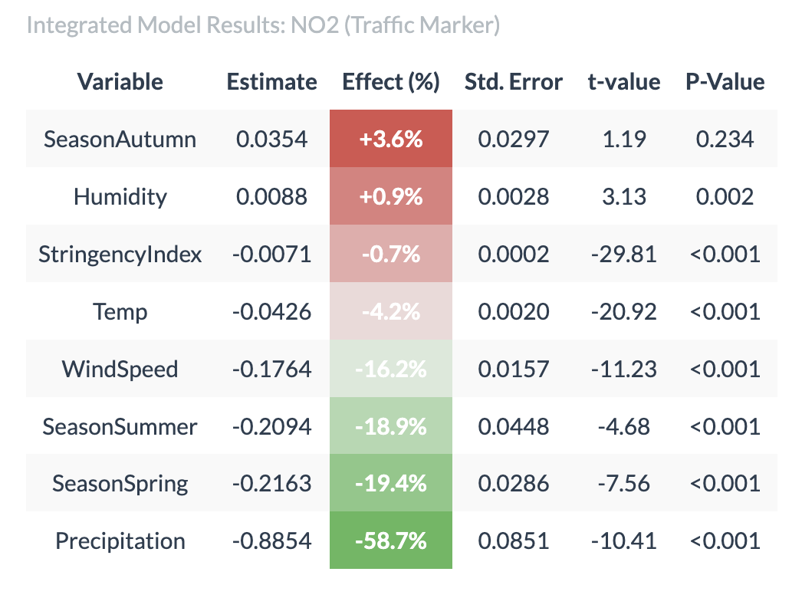
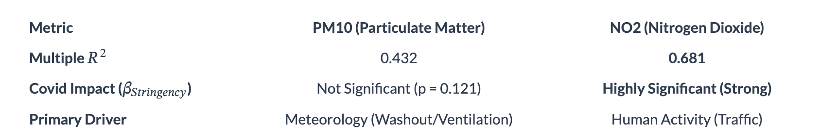
PM10 vs No2

